Slide 1
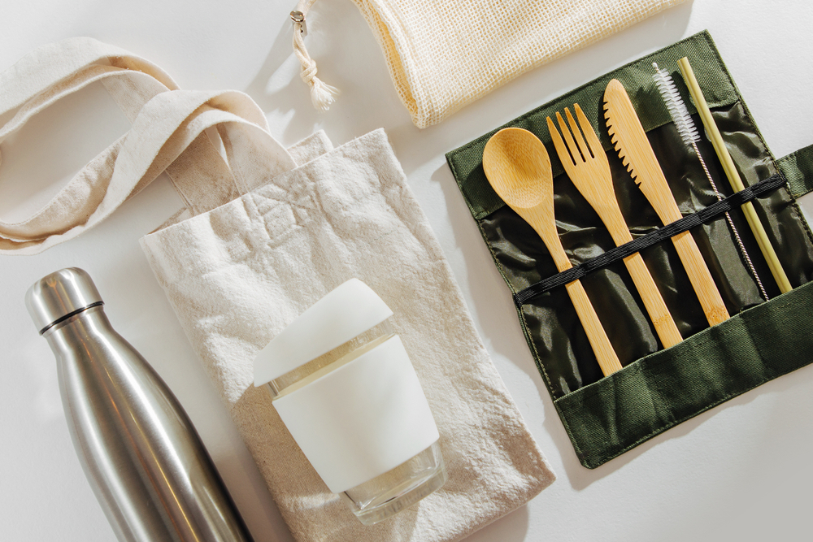
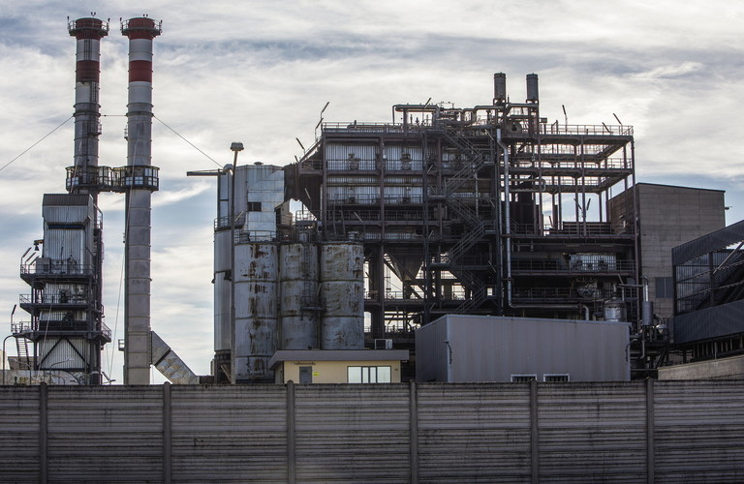
Pourquoi utiliser des produits
en matériaux réutilisables ?
Moin de déchets produits
Transformer en engrais ou recycler
Plus écologique et plus éco-responsable
“Le plastique ne se recycle pas”
Alessandro
Andrea

